Slide 1
国際金融都市OSAKA戦略
2022年３月25日
国際金融都市OSAKA 推進委員会 総会

Slide 3
目次
Ⅰ とりまとめにあたって
１．戦略策定の趣旨
２．世界の潮流と日本の状況、大阪の現状
３．戦略策定にあたり重視すべき視点
Ⅱ めざす国際金融都市像
Ⅲ 取組みの柱と具体的取組み
Ⅳ 戦略の取組期間と戦略目標
Ⅴ 推進体制
Ⅵ 結び
参考
・・・・・・・・・ ５
・・・・・・・・・ ６
・・・・・・・・・ ９
・・・・・・・・・ 10
・・・・・・・・・ 12
・・・・・・・・・ 31
・・・・・・・・・ ３4
・・・・・・・・・ ３5
・・・・・・・・・ ３６

Slide 4
サマリー
◆戦略策定の趣旨（P5）
「経済の血液」とも言われる金融機能の強化を図り、ポストコロナに向けた大阪・関西経済の再生に向けた新たな成長の柱とするため、独自の
個性・機能を持つ国際金融都市の形成をめざす。
◆めざす都市像（P10、P11）
・アジア・世界の活力を呼び込み「金融をテコに発展するグローバル都市」 ・先駆けた取組みで世界に挑戦する「金融のフロントランナー都市」
◆取組みの柱と具体的取組み（P12～）
「金融をテコに発展するグローバル都市」
(1)魅力的なまちづくりに向けた金融面からの推進
(2)スタートアップおよび地域活性化のための多様な資金調達の促進
(3)レジリエンス向上の観点による拠点機能の強化
(4)国内の金融市場の活性化
「金融のフロントランナー都市」
(1)エッジの効いた先駆的な金融商品・市場の形成
(2)サステナブルファイナンス先進都市に向けた取組み
(3)金融サービスに関する規制の見直しに向けた働きかけ
(4)金融分野における高度人材の育成
「2つのめざす都市像を実現するための共通する取組み」
(1)外国人にとっても魅力的な生活環境の整備
(2)国内外から企業・人を惹きつけるビジネス環境の整備
(3)情報発信・プロモーション
(4)海外との連携
(5)大阪府市による先駆けたインパクトのある取組み
・具体的取組みは、各プレイヤーが主体的に優先順位の高いものから実施することとし、これをアクションプランとして取りまとめた。取組みの進捗状況のレビュー等行い、企業ニーズなどを踏まえながら精査し、毎年度更新していく。
◆取組期間（P３1）
①短期（第一期活動期）：2025年度（大阪・関西万博まで）
②中期（第二期活動期）： 2030年度（SDGｓ達成目標年度）
③長期：2050年度（カーボンニュートラル目標年度）
◆戦略目標（P３3）
【アウトプット目標】
・『国際金融ワンストップサポートセンター大阪』相談件数：
2025年度までに100社/年平均達成
【アウトカム目標】
・金融系外国企業（フィンテック含む）・投資家等の誘致：
2025年度までに30社誘致
・ユニコーン ・スタートアップ・大学発ベンチャーの創出：
2024年度までにユニコーン３社、スタートアップ300社創出
◆推進体制等（P３4、P３5）
・2023年度からの新たな戦略の推進体制づくりをめざし、来年度前半には方向性を決定し、行政、経済界、民間企業等が連携しながら準備を整えていく。
・戦略は、第一期活動期である2025年度を目途に、戦略目標の達成状況やその時の社会経済情勢等に応じて改訂する。

Slide 5
Ⅰ 1. 戦略策定の趣旨
世界の金融情勢が大きく変化し、税制改正や規制対応など、国際金融都市の実現に向けた国の動きが本格化する中で、我が国の成長力を高めていくためには、アメリカ、イギリスなどにおいても複数の国際金融都市が形成されている状況も踏まえつつ、国際競争力を有する複数の金融都市が必要である。
大阪を国際金融都市とすることは、危機事象発生時における金融面での日本のレジリエンスを強化する重要な取組みでもある。
さらに、「経済の血液」とも言われる金融機能の強化を図ることは、ポストコロナに向けた大阪・関西経済の成長・発展をめざす地域のビジョンの具現化に寄与し、府民の利益・幸福につながる。
これにより、大阪・関西の新たな成長の柱となるだけでなく、日本全体の経済発展にも資するものとなる。
こうしたことから、独自の個性・機能を持つ国際金融都市を形成し、日本の成長をけん引する東西二極の一極としての大阪のさらなる飛躍につなげていくため、戦略を策定する。

Slide 6
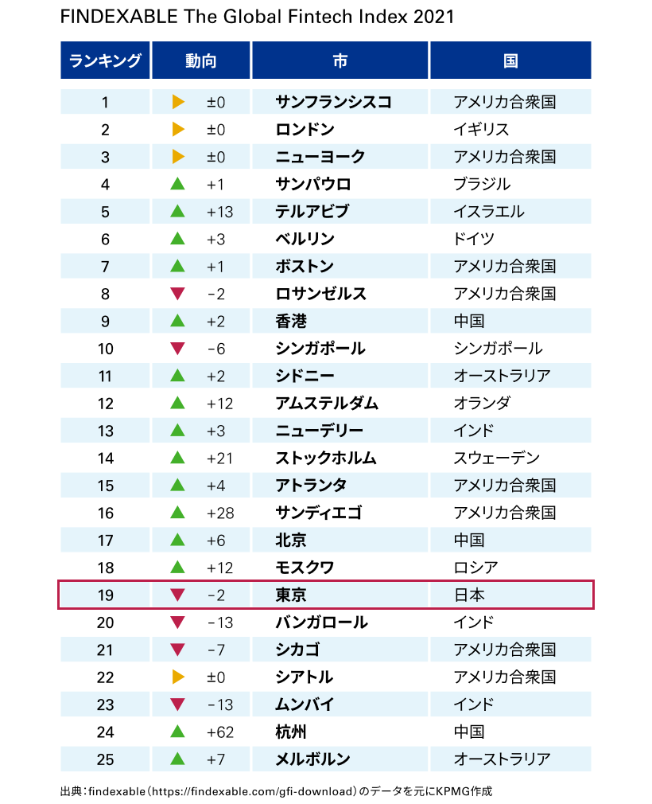
Ⅰ ２. 世界の潮流と日本の状況
国際金融拠点は主要金融機関が拠点を構えることはもちろんのこと、近年では、新たにフィンテック（※）企業の集積等も構成要素になるなど、多様な金融主体が活動する拠点に変化している。
また、ビジネス機会(投資先)と顧客(資産の保有者)が存在する都市に、金融機関や投資家等が集積する傾向にある。
［世界のフィンテック・ランキング（2021年）］
※ フィンテックとは、FinanceとTechnologyを掛け合わせた造語で、金融サービスとテクノロジーを
結びつけることによって生まれた新たな金融商品やサービス等のこと

Slide 7
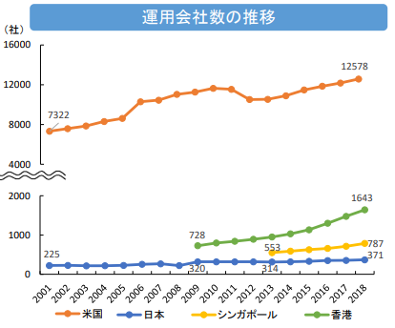
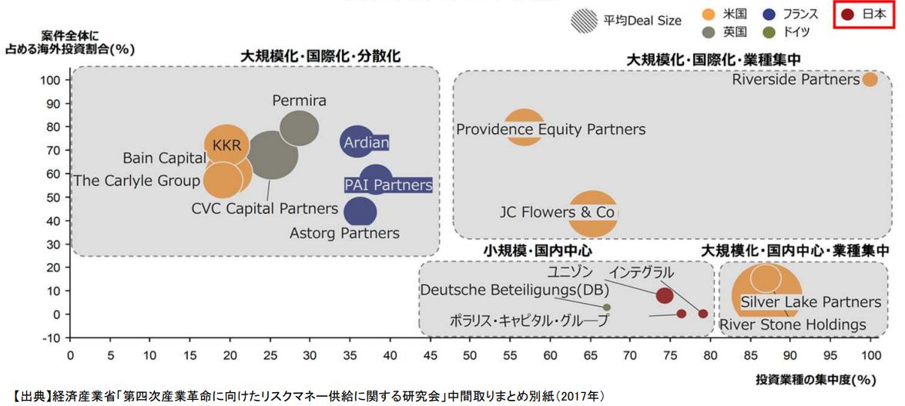
そして、グローバルな金融業の環境にも変化が生じており、資産運用会社の規模が巨大化し、投資ファンド等の数も増加している。
近年、香港国家安全維持法の成立や大湾区構想による中国との関係強化、英国のEU離脱といった政治情勢の変化等、世界の国際金融都市にビジネス環境に影響を与える動きがある。
さらに、企業が従業員や取引先、顧客、地域社会、株主といった多様なステークホルダーの利益に配慮すべきという考え方へのシフトがみられ、SDGｓの達成につながるサステナブルファイナンスの拡大も進んでいる。
［各国の主要プライベート・エクイティファンド（※）の状況］
（※）未公開株式を取得し、株式公開や第三者に売却をすることで、キャピタルゲインを獲得する
ことを目的としたファンド
（出典）日本・金融庁「金融庁の１年（2019事務年度）」、米国・IAA「Evolution Revolution Reports」、
シンガポール・MAS「Singapore Asset Management Survey」、
香港・SEC「Asset and Wealth Management Activities Survey」「Fund Management Activities Survey」

Slide 8
Ⅰ ２. 大阪の現状
202２年３月の国際金融センター都市ランキングでは、東京は９位、大阪は３４位。大阪は、「ローカル」な国際金融都市との評価で、現時点では、投資対象となるスタートアップやそれに対するファイナンス面での支援体制が不足しており、外資系金融事業者やフィンテック企業の集積が進んでいない。
一方、ビジネス面では、ライフサイエンス産業の集積があり、うめきた２期や中之島未来医療国際拠点等新たなイノベーション拠点の創出とともに、2025年大阪・関西万博も控え、様々な分野でビジネス機会が増えてきている。
また、大阪・関西には、国際空港や国際港湾、豊富な鉄道網などのインフラが整備されており、高等教育・研究機関が集積している。
金融面では、デリバティブ発祥の地であり、２つの取引所を有している。
【国際金融センター都市ランキング】
【アジア・パシフィック地域のランキング】
 | 2021年９月 | 2022年3月
１位 | ニューヨーク | ニューヨーク
２位 | ロンドン | ロンドン
３位 | 香港 | 香港
４位 | シンガポール | 上海
５位 | サンフランシスコ | ロサンゼルス
６位 | 上海 | シンガポール
7位 | ロサンゼルス | サンフランシスコ
8位 | 北京 | 北京
9位 | 東京 | 東京
10位 | パリ | 深圳
11位 | シカゴ | パリ
12位 | ボストン | ソウル
13位 | ソウル | シカゴ
14位 | フランクフルト | ボストン
15位 | ワシントンDC | ワシントンDC
16位 | 深圳 | フランクフルト
～ | 大阪（46位） | 大阪（34位）
 | 2022年３月
１位 | 香港
２位 | 上海
３位 | シンガポール
４位 | 北京
５位 | 東京
６位 | 深圳
7位 | ソウル
8位 | シドニー
9位 | 広州
10位 | 釜山
～ | 大阪（12位）
出典：英シンクタンクZ/Yen調査より作成

Slide 9
Ⅰ ３. 戦略策定にあたり重視すべき視点
＜戦略全体の視点＞
戦略策定にあたり、まず、世界の潮流や日本の状況、そして大阪の現状を踏まえ、戦略全体の視点を示す。
国際金融都市では、「経済の血液」とも言われる金融機能の強化を図ることで、経済の発展をめざす地域のビジョン・戦略の具現化に寄与し、もって、府民の利益・幸福につながるものとすべきであることから、【地域の発展】を一つ目の視点とする。
また、個々の取組みも含め、持続可能でよりよい社会の実現をめざす全世界共通の目標であるSDGs（Sustainable Development Goals）の達成に資するものとすべきであることから、
【SDGｓ】を二つ目の視点とする。
＜めざす都市像につながる視点＞
この二つの戦略全体の視点を念頭に、大阪のめざす国際金融都市像につながる視点としては、
まず、常に世界を意識して大阪の強みや機会等を活かし、特に地理的近接性のある成長著しいアジアとの連携により相乗効果を生み出し、アジア・世界のハブとなって人材・資金・情報を集めることが必要であり、【アジア／グローバル】を、一つ目の視点とする。
また、世界的な都市間競争の中、大阪・関西が世界から選ばれる地域になるためには、大阪の特性を生かしたエッジの効いた取組みにより独自の個性・機能を備えるとともに、国内一極集中のリスクを回避し、日本のレジリエンスを向上する役割を果たすことが必要であり、【差別化・補完性】を、二つ目の視点とする。

Slide 10
Ⅱ めざす国際金融都市像
国際金融都市実現のために重視すべき視点（アジア／グローバルの視点、差別化・補完性の視点）を踏まえ、２つのめざす国際金融都市像を掲げる。
アジア・世界の活力を呼び込み「金融をテコに発展するグローバル都市」
2025年大阪・関西万博や、うめきた２期や中之島未来医療国際拠点、IR等の世界的なビッグプロジェクトを活用し、大阪・関西の国際的知名度を高め、 国内外から人材や投資を呼び込み、金融面からスタートアップの成長を支援するエコシステムの拠点形成、さらには金融系企業やフィンテック企業等
を集積させる。
また、 自然災害が多いという日本の投資リスクを軽減するため、金融のレジリエンス（強靭化）を向
上させ、大阪が補完的役割を担える体制づくりを進める。
さらに、府民の金融リテラシーの向上に取り組み、投資を活性化する。
その結果、大阪・関西の投資魅力に対する注目が高まり、企業に資金が循環して経済が活性化するとともに、災害等に強い経済が実現する。
また、金融リテラシーの向上により、投資マインドが醸成され、府民資産の増加も期待できる。

Slide 11
先駆けた取組みで世界に挑戦する「金融のフロントランナー都市」
日本におけるデリバティブ取引の拠点都市として、エッジの効いた金融商品の開発などを行う。
また、SDGｓ先進都市として、サステナブルファイナンスの先進的な取組みを展開し、金融面から
SDGsを推進する。
さらには、フィンテック技術の活用により、金融分野における革新的な社会実験・実装の展開を通じて新たな金融サービスを生み出す。
その結果、アジアにおける先駆的なデリバティブの拠点としての魅力が向上するとともに、カーボンニュートラルをはじめ、社会的課題の解決という世界共通の目標に金融面から貢献する。
また、新たな金融サービスの普及により府民の生活利便性の向上も期待できる。

Slide 12
国際金融都市の実現に向けた取組みについては、戦略策定にあたって重視すべき視点の目的・意義や、めざす都市像を共有したうえで、明快なコンセプト・ストーリーを示していくことが必要である。
そこで、まず、めざす都市像ごとに取組みの柱を立てた。
次に、これまで推進委員会及び部会において国際金融都市の実現に向けた取組みについて活発に議論を行ってきた内容を踏まえ、取組みの柱ごとの具体的取組みの整理を行った。
具体的取組みについては、各プレイヤーが主体的に優先順位の高いものから実施することとし、これをアクションプランとして取りまとめた。
なお、これらの取組みについては、
・フィンテックなど金融との親和性が高く、新たな成長の原動力となる【デジタル化】の視点と、
・関西各地域の強みや歴史・文化を活かす【関西広域】の視点
を踏まえたものとする。
アクションプランについては、その取組みの進捗状況のレビューや上記以外で推進委員会・部会で議論されたアイデアの検討・実施可能な取組みの追加を行うなど、国際金融都市を実現するために何が必要かを企業ニーズなどを踏まえながら精査し、毎年度更新していく。
Ⅲ 取組みの柱と具体的取組み

Slide 13
取組みの柱
金融をテコに発展するグローバル都市
1
金融のフロントランナー都市
2
(1)魅力的なまちづくりに向けた金融面からの推進
(2)スタートアップおよび地域活性化のための多様な資金調達の促進
(3)レジリエンス向上の観点による拠点機能の強化
(4)国内の金融市場の活性化
(1)エッジの効いた先駆的な金融商品・市場の形成
(2)サステナブルファイナンス先進都市に向けた取組み
(3)金融サービスに関する規制の見直しに向けた働きかけ
(4)金融分野における高度人材の育成
【2つのめざす都市像を実現するための共通する取組み】
(1)外国人にとっても魅力的な生活環境の整備 (2)国内外から企業・人を惹きつけるビジネス環境の整備
(3)情報発信・プロモーション (4)海外との連携
(5)大阪府市による先駆けたインパクトのある取組み

Slide 14
現時点で実施・検討している具体的取組み（アクションプラン）
アジア・世界の活力を呼び込み「金融をテコに発展するグローバル都市」
金融をテコに発展する
グローバル都市
（１）魅力的なまちづくりに向けた金融面からの推進
③STOなど新たな手法を活用した資金調達の促進に向けた取組み
①万博を契機とした社会実験・実装プロジェクトへ国内外から資金が流入する仕組みづくり
  「未来社会の実験場」としての実証実験支援
  万博のテーマに関連するファンドによる投資
  STを活用した社債・商品の汎用化等
②万博後もみすえた地域の発展につながるデジタル地域通貨・デジタルIDの発行・浸透
（３）レジリエンス向上の観点による拠点機能の強化
  万博のレガシーの一環としての大阪発デジタル地域通貨の発行や個人データ等の活用検討
①金融機関によるBCP・デュアルオペレーション拠点の設置・機能拡充及び支援
（２）スタートアップおよび地域活性化のための多様な資金調達の促進
  金融機関のレジリエンス機能に係る実態調査等
  デュアルオペレーション対応への融資・保険等における優遇内容の発信
  デュアルオペレーションの社会的評価の向上につながる取組み
①金融系企業・フィンテック企業誘致に向けた取組み
②データセンターやミドル・バックオフィスの集積に向けた取組み
  トッププロモーションをはじめとする戦略的な誘致活動の実施
  誘致インセンティブの創設
  金融機関のレジリエンス機能に係る実態調査等（再掲）
②国内外の観光需要の取り込みの強化
②スタートアップに対するさらなる投資促進に向けた支援
  スタートアップと企業・ベンチャーキャピタル(VC)等との出会いの場の創出
  スタートアップや支援策等に関する情報プラットフォームの整備・拡充及び
  イベント開催等による国内外へのプロモーション
  「規制のサンドボックス制度」の活用促進（金融サービス等実証実験の支援）
  テーマを特化した官民連携によるベンチャーファンドの組成・運用
  税制や規制緩和に関する国への働きかけ
  （オープンイノベーション促進税制やエンジェル税制における拡充等）
  IPOの支援
（４）国内の金融市場の活性化
①金融商品に係る所得課税の損益通算範囲の拡大等（デリバティブ取引追加）に向けた
働きかけ
②長期的視点で資産を育てる投資マインドの醸成・金融リテラシー向上につながる取組み
  大学等と企業をつなぐコンソーシアムの設置・運営による金融リテラシー教育の実施
14

Slide 15
具体的取組みについては、
・国内外から大阪に資金・人材・企業を「呼び込む」取組み
・自らの魅力を高めていく「育む」取組み
・「呼び込む」 「育む」ための基盤整備としての「支える」取組み
の３つのアプローチ軸に整理
（１）魅力的なまちづくりに向けた金融面からの推進
金融をテコに発展する
グローバル都市
① 万博を契機とした社会実験・実装プロジェクトへ国内外から資金が流入する仕組みづくり
施策名 | 概要 | 主体 | フェーズごとの取組み
 |  |  | 2022年度 | 第一期活動期 （~2025年度）
「未来社会の実験場」としての実証実験 支援 | 万博を「未来社会の実験場」として「規制のサンドボックス制度」を活用した実証実験を行う企業等について、助成金やホームページ等での国内外への情報発信等により支援 | 大阪府・市 民間 経済界
万博のテーマに関連するファンドによる投資 | 新たな万博ファンドの組成や、民間ファンドの活用により、万博を契機としたイノベーションや新たなビジネスモデルを生み出す企業への資金調達を円滑化 | 民間 大阪府・市 経済界
実施
呼び込む
育む
実施
呼び込む
② 万博後もみすえた地域の発展につながるデジタル地域通貨・デジタルIDの発行・浸透
施策名 | 概要 | 主体 | フェーズごとの取組み
 |  |  | 2022年度 | 第一期活動期 （~2025年度）
万博のレガシーの一環としての大阪発 デジタル地域通貨の発行や個人データ等 の活用検討 | 万博後も活用できるデジタル地域通貨やデジタルIDによるデータ活用の仕組みを検討 | 民間
検討
実施
15
呼び込む
15

Slide 16
（２）スタートアップおよび地域活性化のための多様な資金調達の促進
① 金融系企業・フィンテック企業誘致に向けた取組み
金融をテコに発展する
グローバル都市
施策名 | 概要 | 主体 | フェーズごとの取組み
 |  |  | 2022年度 | 第一期活動期 （~2025年度）
トッププロモーションをはじめとする戦略的な誘致活動の実施 | 海外投資家向けイベントでのトッププロモーションや、進出意向調査等による企業の発掘から個別コンタクト、伴走支援まで一貫した誘致活動の実施 | 大阪府・市
誘致インセンティブの創設 | 金融系外国企業等の拠点設立に向けた事前調査のためのオフィス賃料や、事業開始直後の必要な初期費用等の補助制度を創設 | 大阪府・市
実施
呼び込む
実施
呼び込む
② スタートアップに対するさらなる投資促進に向けた支援
施策名 | 概要 | 主体 | フェーズごとの取組み
 |  |  | 2022年度 | 第一期活動期 （~2025年度）
スタートアップと企業・ベンチャーキャピタル(VC)等との出会いの場の創出 | 国内外のVCを招へいしたアクセラレーションプログラムやピッチイベントの開催等により、スタートアップ企業とVCの出会いの場を創出 | 大阪府・市 民間 経済界
スタートアップや支援策等に関する情報プラットフォームの整備・拡充及びイベント開催等による国内外へのプロモーション | 在阪スタートアップや支援策を網羅した情報プラットフォームの整備・拡充を進めるとともに、イベントの開催等により投資魅力としての在阪スタートアップを国内外へプロモーション | 大阪府・市 民間
実施
呼び込む
育む
実施
呼び込む
育む

Slide 17
施策名 | 概要 | 主体 | フェーズごとの取組み
 |  |  | 2022年度 | 第一期活動期 （~2025年度）
「規制のサンドボックス制度」の活用促進（金融サービス等実証実験の支援） | 「規制のサンドボックス制度」活用企業を掘り起こし、実証実験に必要な予備調査やコンサルティング費用等を補助 | 大阪府・市 民間 経済界
テーマを特化した官民連携によるベンチャーファンドの組成・運用 | 大阪に強みのある産業分野に特化したベンチャーファンドの組成に向けた検討や官民による既存ファンドの運用による資金調達の円滑化 | 民間 大阪府・市
税制や規制緩和に関する国への働きかけ （オープンイノベーション促進税制やエンジェル税制における拡充等） | オープンイノベーション促進税制やエンジェル税制の対象拡大など制度拡充について国に働きかけ | 大阪府・市 経済界
IPOの支援 | 相談窓口の設置や、官民連携したセミナーの開催、個別支援などによりスタートアップのIPOを促進 | 民間 取引所
金融をテコに発展する
グローバル都市
検討
実施
呼び込む
実施
育む
実施
支える
実施
育む
③ STO（※）など新たな手法を活用した資金調達の促進に向けた取組み
※ STO：ブロックチェーン等の電子的手段を用いて発行する有価証券等である「セキュリティトークン（ST）」により資金調達するスキーム
施策名 | 概要 | 主体 | フェーズごとの取組み
 |  |  | 2022年度 | 第一期活動期 （~2025年度）
STを活用した社債・商品の汎用化等 | STを活用した公募社債・商品を多数発行・流通させることで、汎用化し、資金調達手法を多様化 大阪デジタルエクスチェンジ（ODX）におけるSTを活用した商品取扱いの検討 | 民間 取引所
実施
育む

Slide 18
（３）レジリエンス向上の観点による拠点機能の強化
① 金融機関によるBCP・デュアルオペレーション拠点の設置・機能拡充及び支援
金融をテコに発展する
グローバル都市
施策名 | 概要 | 主体 | フェーズごとの取組み
 |  |  | 2022年度 | 第一期活動期 （~2025年度）
金融機関のレジリエンス機能に係る実態調査等 | 金融機関等のデュアルオペレーション実施やデータセンター、ミドル・バックオフィスの設置状況等の実態や容積率緩和など必要な支援策の調査を実施。また、デュアルオペレーション実施状況等の情報発信により金融機関等における取組みを促進 | 大阪府・市
デュアルオペレーション対応への融資・保険等における優遇内容の発信 | デュアルオペレーションを含む企業の事業継続性を評価・認定して融資などにおいて優遇する取組みをホームページ等で発信 | 民間 大阪府・市 経済界
デュアルオペレーションの社会的評価の向上につながる取組み | ESG等の観点によるデュアルオペレーション導入メリットの検証など社会的評価の向上に有効なアプローチの検討や、金融当局や業界自主規制団体等によるデュアルオペレーション推奨に向けた働きかけを実施 | 経済界 大阪府・市
検討
実施
支える
検討
実施
支える
検討
実施
支える
② データセンターやミドル・バックオフィス（※）の集積に向けた取組み
※ ミドルオフィスは営業部門などのフロントオフィスとバックオフィスの橋渡しを行う部門。バックオフィスは主には財務・法務・営業事務等の管理部門。
施策名 | 概要 | 主体 | フェーズごとの取組み
 |  |  | 2022年度 | 第一期活動期 （~2025年度）
金融機関のレジリエンス機能に係る実態調査等（再掲） | 金融機関等のデュアルオペレーション実施やデータセンター、ミドル・バックオフィスの設置状況等の実態や容積率緩和など必要な支援策の調査を実施。また、デュアルオペレーション実施状況等の情報発信により金融機関等における取組みを促進 | 大阪府・市
検討
実施
支える

Slide 19
（４）国内の金融市場の活性化
① 金融商品に係る所得課税の損益通算範囲の拡大等（デリバティブ取引追加）に向けた働きかけ
金融をテコに発展する
グローバル都市
施策名 | 概要 | 主体 | フェーズごとの取組み
 |  |  | 2022年度 | 第一期活動期 （~2025年度）
金融商品に係る所得課税の損益通算範囲の拡大等（デリバティブ取引追加）に向けた働きかけ | 金融商品に係る所得課税の損益通算範囲にデリバティブ取引を追加することについて民間団体等と連携し、国に要望 | 大阪府・市 経済界
実施
支える
② 長期的視点で資産を育てる投資マインドの醸成・金融リテラシー向上につながる取組み
施策名 | 概要 | 主体 | フェーズごとの取組み
 |  |  | 2022年度 | 第一期活動期 （~2025年度）
大学等と企業をつなぐコンソーシアムの設置・運営による金融リテラシー教育の実施 | 大学等における金融リテラシー教育の実施状況について調査を実施し、コンソーシアムによる体系的・継続的な金融リテラシー教育実施の仕組みづくりを検討 | 大阪府・市 大学等 民間・取引所 経済界
検討
実施
育む

Slide 20
先駆けた取組みで世界に挑戦する「金融のフロントランナー都市」
（１）エッジの効いた先駆的な金融商品・市場の形成
（３）金融サービスに関する規制の見直しに向けた働きかけ
①アジア随一のデリバティブ市場に向けた先駆的な商品群の展開
①国家戦略特区や「規制のサンドボックス制度」等の活用を通じた規制の見直し
  新たな商品先物の検討
  在留資格等に関する国家戦略特区の活用
  「規制のサンドボックス制度」の活用促進（金融サービス等実証実験の支援）（再掲）
  地方税におけるインセンティブの検討
金融のフロント
ランナー都市
②STOなど新たな手法を活用した資金調達の促進に向けた取組み（再掲）
  STを活用した社債・商品の汎用化等（再掲）
③将来的に有望なグリーン関連のデリバティブ商品・市場の形成に向けた取組み
②金融商品に係る所得課税の損益通算範囲の拡大等（デリバティブ取引の追加）
に向けた働きかけ（再掲）
  金融商品取引法の対象となるデリバティブ商品の拡大についての働きかけ
（２）サステナブルファイナンス先進都市に向けた取組み
①脱炭素に向けた金融の取組み
（４）金融分野における高度人材の育成
  行政によるグリーンボンド等の発行
  脱炭素に取り組む企業への低利融資等ESG金融による支援
  ESG等に取り組む企業への金利優遇等にかかる普及・啓発
  大学等高等教育における金融・起業・テクノロジー教育の実施
②国内外の観光需要の取り込みの強化
②企業におけるSDGs債（ソーシャルボンド・グリーンボンド等）の発行促進
  ワークショップの開催等を通じたSDGｓ債の発行支援
  ESG債の積極的引受や運用資産におけるSDGｓ重視を通じた発行支援
  SDGsプロジェクトの海外への情報発信
③国際基準に準拠した認証ラベリング制度等の検討
  発行後のモニタリング強化など付加価値を伴った認証ラベリング制度化に向けた検討
④将来的に有望なグリーン関連のデリバティブ商品・市場の形成に向けた取組み（再掲）
  金融商品取引法の対象となるデリバティブ商品の拡大についての働きかけ（再掲）

Slide 21
（１）エッジの効いた先駆的な金融商品・市場の形成
① アジア随一のデリバティブ市場に向けた先駆的な商品群の展開
施策名 | 概要 | 主体 | フェーズごとの取組み
 |  |  | 2022年度 | 第一期活動期 （~2025年度）
新たな商品先物の検討 | 企業のニーズ把握等を行い、新たな商品先物取引の可能性を検討 | 取引所 民間
検討
金融のフロント
ランナー都市
呼び込む
② STOなど新たな手法を活用した資金調達の促進に向けた取組み（再掲）
施策名 | 概要 | 主体 | フェーズごとの取組み
 |  |  | 2022年度 | 第一期活動期 （~2025年度）
STを活用した社債・商品の汎用化等 （再掲） | STを活用した公募社債・商品を多数発行・流通させることで、汎用化し、資金調達手法を多様化 大阪デジタルエクスチェンジ（ODX）におけるSTを活用した商品取扱いの検討 | 民間 取引所
実施
育む
③ 将来的に有望なグリーン関連のデリバティブ商品・市場の形成に向けた取組み
施策名 | 概要 | 主体 | フェーズごとの取組み
 |  |  | 2022年度 | 第一期活動期 （~2025年度）
金融商品取引法の対象となるデリバティブ商品の拡大についての働きかけ | 金融商品取引法の対象となるデリバティブ商品について、エネルギー関連商品等への拡大を国に要望 | 大阪府・市 取引所
検討
実施
支える

Slide 22
（２）サステナブルファイナンス先進都市に向けた取組み
① 脱炭素に向けた金融の取組み
施策名 | 概要 | 主体 | フェーズごとの取組み
 |  |  | 2022年度 | 第一期活動期 （~2025年度）
行政によるグリーンボンド等の発行 | 大阪府・大阪市が率先してグリーンボンドを発行することでノウハウを蓄積し、民間企業における発行を支援 | 大阪府・市
脱炭素に取り組む企業への低利融資等ESG金融による支援 | 府条例に基づき脱炭素経営実践を宣言した事業者に対し、地域金融機関との連携により設備導入や事業再構築等の資金需要に対しESG金融商品・サービス情報を提供 | 大阪府・市 民間
ESG等に取り組む企業への金利優遇等にかかる普及・啓発 | ESG等への取組を融資などにおいて優遇する取組みを、ホームページ等で発信 | 民間 大阪府・市 経済界
検討
実施
金融のフロント
ランナー都市
呼び込む
育む
実施
支える
実施
支える
② 企業におけるSDGs債（ソーシャルボンド・グリーンボンド等）の発行促進
施策名 | 概要 | 主体 | フェーズごとの取組み
 |  |  | 2022年度 | 第一期活動期 （~2025年度）
ワークショップの開催等を通じたSDGs債の発行支援 | 認証取得のノウハウなど具体的方法等を学ぶワークショップの開催等により、民間企業のSDGs債発行を支援 | 大阪府・市 経済界
検討
実施
育む

Slide 23
施策名 | 概要 | 主体 | フェーズごとの取組み
 |  |  | 2022年度 | 第一期活動期 （~2025年度）
ESG債の積極的引受や運用資産におけるSDGs重視を通じた発行支援 | 機関投資家・証券会社によるグリーンファイナンス・サステナビリティに資するファイナンス実行、ESG債の引受・販売等 | 民間
SDGsプロジェクトの海外への情報発信 | SDGs行動憲章登録事業者等の取組みをホームページ等で海外に情報発信 | 大阪府・市 民間 経済界
実施
育む
金融のフロント
ランナー都市
実施
支える
③ 国際基準に準拠した認証ラベリング制度等の検討
施策名 | 概要 | 主体 | フェーズごとの取組み
 |  |  | 2022年度 | 第一期活動期 （~2025年度）
発行後のモニタリング強化など付加価値を伴った認証ラベリング制度化に向けた検討 | 国際基準に準拠しつつ、関西独自の付加価値を付けた認証ラベリング制度に向けた研究・検討を実施 | 経済界 大阪府・市 民間
検討
実施
呼び込む
④ 将来的に有望なグリーン関連のデリバティブ商品・市場の形成に向けた取組み（再掲）
施策名 | 概要 | 主体 | フェーズごとの取組み
 |  |  | 2022年度 | 第一期活動期 （~2025年度）
金融商品取引法の対象となるデリバティブ商品の拡大についての働きかけ（再掲） | 金融商品取引法の対象となるデリバティブ商品について、エネルギー関連商品等への拡大を国に要望 | 大阪府・市 取引所・他
検討
実施
支える

Slide 24
（３）金融サービスに関する規制の見直しに向けた働きかけ
① 国家戦略特区や「規制のサンドボックス制度」（※）等の活用を通じた規制の見直し
※ 規制のサンドボックス制度：新しい技術やビジネスモデルの社会実装に向け実証を行い、得られた情報やデータを用いて規制の見直しに繋げていく制度
施策名 | 概要 | 主体 | フェーズごとの取組み
 |  |  | 2022年度 | 第一期活動期 （~2025年度）
在留資格等に関する国家戦略特区の活用 | 高度人材のポイント制等在留資格等に関する国家戦略特区を活用し金融分野の高度人材を呼び込み | 大阪府・市
「規制のサンドボックス制度」の活用促進（金融サービス等実証実験の支援） （再掲） | 「規制のサンドボックス制度」活用企業を掘り起こし、実証実験に必要な予備調査やコンサルティング費用等を補助 | 大阪府・市 民間 経済界
地方税におけるインセンティブの検討 | 国への大胆な税制優遇等の提案と合わせて、地方税（法人府民税等）における金融系外国企業等へのインセンティブを検討 | 大阪府・市
実施
金融のフロント
ランナー都市
呼び込む
支える
検討
実施
呼び込む
検討
実施
支える
② 金融商品に係る所得課税の損益通算範囲の拡大等（デリバティブ取引の追加）に向けた働きかけ（再掲）
施策名 | 概要 | 主体 | フェーズごとの取組み
 |  |  | 2022年度 | 第一期活動期 （~2025年度）
金融商品に係る所得課税の損益通算範囲の拡大等（デリバティブ取引の追加）に向けた働きかけ（再掲） | 金融商品に係る所得課税の損益通算範囲にデリバティブ取引を追加することについて民間団体等と連携し、国に要望 | 大阪府・市 経済界
実施
支える

Slide 25
（４）金融分野における高度人材の育成
施策名 | 概要 | 主体 | フェーズごとの取組み
 |  |  | 2022年度 | 第一期活動期 （~2025年度）
大学等高等教育における金融・起業・テクノロジー教育の実施 | 大学等において、経済・経営・金融をはじめとする業界関係者を招致した実践的な授業展開や関係業界へのインターンシップの実施など、幅広い分野で活躍できる金融・起業人材やデータ活用人材、プログラミング人材育成のための実践プログラムを検討 | 大学等 大阪府・市 民間 経済界
検討
実施
金融のフロント
ランナー都市
育む

Slide 26
２つのめざす都市像を実現するための共通する取組み
金融をテコに発展する
グローバル都市
（１）外国人にとっても魅力的な生活環境の整備
（３）情報発信・プロモーション
①教育・医療等における環境整備
①在外公館・政府系機関・自治体事務所や民間ネットワークなどを活用したPR活動
  インターナショナルスクールに係る実態調査、環境整備推進
  外国人患者受入体制の整備
金融のフロント
ランナー都市
②多言語対応ホームページ等による情報発信（再掲）
②多言語対応ホームページ等による情報発信や英語対応ワンストップ窓口の設置
③企業の英語による情報発信の支援
  多言語対応ホームページ等による情報発信・英語対応ワンストップ窓口の設置
  国と連携した金融ライセンス登録等行政手続の支援
（４）海外との連携
  海外金融都市とのMoU締結
（２）国内外から企業・人を惹きつけるビジネス環境の整備
①高度外国人材などの受入の推進に向けた取組み
  国家戦略特区を活用した外国人留学生の創業活動の促進
  国と連携した金融ライセンス登録等行政手続の支援（再掲）
  在留資格等に関する国家戦略特区の活用（再掲）
（５）大阪府市による先駆けたインパクトのある取組み
②国内外の観光需要の取り込みの強化
①英語対応ワンストップ窓口の設置 （再掲）
②日本国際紛争解決センター（大阪）と連携した国際紛争の仲裁地・審問地としての
情報発信
②金融リテラシーや金融知識を有する職員の育成

Slide 27
（１）外国人にとっても魅力的な生活環境の整備
① 教育・医療等における環境整備
金融をテコに発展する
グローバル都市
施策名 | 概要 | 主体 | フェーズごとの取組み
 |  |  | 2022年度 | 第一期活動期 （~2025年度）
インターナショナルスクールに係る実態調査、環境整備推進 | インターナショナルスクールに係る実態調査とそれを踏まえた情報開示の促進等海外金融系企業等で働く人材の子どもへの教育環境整備を促進 | 大阪府・市
外国人患者受入体制の整備 | 多言語遠隔医療通訳コールセンター設置・運営・ワンストップ相談窓口設置等外国人患者受け入れ体制の整備 | 大阪府・市
検討
実施
金融のフロント
ランナー都市
支える
実施
支える
② 多言語対応ホームページ等による情報発信や英語対応ワンストップ窓口の設置
施策名 | 概要 | 主体 | フェーズごとの取組み
 |  |  | 2022年度 | 第一期活動期 （~2025年度）
多言語対応ホームページ等による情報発信・英語対応ワンストップ窓口の設置 | 「Global financial city osaka」ホームページによる情報発信や「国際金融ワンストップサポートセンター大阪」の運営 | 大阪府・市
国と連携した金融ライセンス登録等行政手続の支援 | 大阪の投資魅力の紹介等も含めた独自の金融ライセンス登録手引書の作成による海外金融企業の進出支援 | 大阪府・市
実施
支える
実施
支える

Slide 28
（２）国内外から企業・人を惹きつけるビジネス環境の整備
① 高度外国人材などの受入の推進に向けた取組み
金融をテコに発展する
グローバル都市
施策名 | 概要 | 主体 | フェーズごとの取組み
 |  |  | 2022年度 | 第一期活動期 （~2025年度）
国家戦略特区を活用した外国人留学生の創業活動の促進 | 在留資格の特例にかかる国家戦略特区を活用し、外国人留学生の関西での創業活動を促進 | 大阪府・市
国と連携した金融ライセンス登録等行政手続の支援（再掲） | 大阪の投資魅力の紹介等も含めた独自の金融ライセンス登録手引書の作成による海外金融企業の進出支援 | 大阪府・市
在留資格等に関する国家戦略特区の活用（再掲） | 高度人材のポイント制等在留資格等に関する国家戦略特区を活用し金融分野の高度人材を呼び込み | 大阪府・市
実施
金融のフロント
ランナー都市
支える
実施
支える
実施
支える
② 日本国際紛争解決センター（大阪）と連携した国際紛争の仲裁地・審問地としての情報発信
施策名 | 概要 | 主体 | フェーズごとの取組み
 |  |  | 2022年度 | 第一期活動期 （~2025年度）
日本国際紛争解決センター（大阪）と連携した国際紛争の仲裁地・審問地としての情報発信 | イベント等において日本国際紛争解決センター（大阪）を国際紛争の仲裁地・審問地として活用できるビジネス環境を情報発信 | 大阪府・市
実施
支える

Slide 29
（３）情報発信・プロモーション
① 在外公館・政府系機関・自治体事務所や民間ネットワークなどを活用したPR活動
金融をテコに発展する
グローバル都市
施策名 | 概要 | 主体 | フェーズごとの取組み
 |  |  | 2022年度 | 第一期活動期 （~2025年度）
在外公館・政府系機関・自治体事務所や民間ネットワークなどを活用したPR活動 | 在関西総領事館等の在外公館や大阪市のビジネスパートナー都市のつながり、民間ネットワークなどを活用したPR活動 | 大阪府・市 民間 経済界
実施
金融のフロント
ランナー都市
支える
② 多言語対応ホームページ等による情報発信（再掲）
施策名 | 概要 | 主体 | フェーズごとの取組み
 |  |  | 2022年度 | 第一期活動期 （~2025年度）
多言語対応ホームページ等による情報発信（再掲） | 「Global financial city osaka」ホームページやSNSを活用した情報発信 | 大阪府・市
実施
支える
③ 企業の英語による情報発信の支援
施策名 | 概要 | 主体 | フェーズごとの取組み
 |  |  | 2022年度 | 第一期活動期 （~2025年度）
企業の英語による情報発信の支援 | 海外の投資等を呼び込むため、民間企業の英語による情報発信を支援 | 大阪府・市
検討
実施
支える

Slide 30
（４）海外との連携
施策名 | 概要 | 主体 | フェーズごとの取組み
 |  |  | 2022年度 | 第一期活動期 （~2025年度）
海外金融都市とのMoU締結 | 効果的な連携が可能な都市との国際金融都市の取組みに係る連携協定（MoU）の検討 | 大阪府・市 経済界
金融をテコに発展する
グローバル都市
検討
実施
呼び込む
支える
金融のフロント
ランナー都市
（５）大阪府市による先駆けたインパクトのある取組み
① 英語対応ワンストップ窓口の設置 （再掲）
施策名 | 概要 | 主体 | フェーズごとの取組み
 |  |  | 2022年度 | 第一期活動期 （~2025年度）
金融庁と連携した各種手続支援のための英語対応ワンストップ窓口の設置 （再掲） | 「国際金融ワンストップサポートセンター大阪」の運営 | 大阪府・市
実施
支える
② 金融リテラシーや金融知識を有する職員の育成
施策名 | 概要 | 主体 | フェーズごとの取組み
 |  |  | 2022年度 | 第一期活動期 （~2025年度）
金融リテラシーや金融知識を有する職員の育成 | 研修の実施等による府市職員への金融リテラシーや金融知識の向上 | 大阪府・市
実施
育む

Slide 31
Ⅳ 戦略の取組期間と戦略目標
１ 戦略の取組期間
世界の国際金融都市は、長い金融の歴史がバックグラウンドにあるため、国際金融都市の実現には
長期間の取組みが必要である。
そのため、まずは大阪・関西万博開催年である2025年度までを国際金融都市実現の土台づくりの期間（第一期活動期）とし、アジア・世界に大阪・関西のビジネス魅力や生活環境等を発信し、大阪の
プレゼンスを向上させ、「人材・企業・資金」を呼び込むとともに、投資対象となるスタートアップを集積させることに注力し、大阪・関西経済の発展につなげる。
次に、SDGｓ達成目標年度である2030年度までの期間（第二期活動期）で取組みの深化を図るとともに、 SDGｓ先進都市として、その実践をファイナンス面から推進するなどにより、国際金融都市としての存在感を世界に示していく。
そして、世界におけるカーボンニュートラル目標年度である２０５０年度をめざす都市像を実現する年度とし、大阪の都市格を向上させ、持続的に国内外から投資を呼び込むため、新たな金融商品・市場
の形成や革新的な金融サービスの開発などにより、エッジの効いた国際金融都市としての地位を確
立する。

Slide 32
戦略の取組期間（イメージ）
2022
2025
2030
2050
国際金融都市
OSAKA戦略策定
短期目標
大阪・関西
万博開催
中期目標
戦略目標
年度
始動期・第一期活動期
・アジア・世界に大阪・関西のビジネス魅力や生活環境等を発信
・「人材・企業・資金」を呼び込むとともに、投資対象となるスタートアップを集積
第二期活動期
・取組みの深化
・SDGｓ先進都市として、その実践をファイナンス面から推進
新たな金融商品・市場形成や革新的な金融サービスの開発
金融をテコに
発展する都市
金融の
フロントランナー都市
今回、戦略目標を設定
大阪のプレゼンス向上・大阪・関西経済の発展
につなげる
国際金融都市としての存在感を世界に示す
エッジの効いた
国際金融都市としての
地位確立

Slide 33
２ 戦略目標
戦略の推進にあたっては、第一期活動期である2025年度までの目標として、KPIを活用した戦略目標を設定。
（2026年度以降の目標は改めて検討）
アウトプット目標
アウトカム目標01
アウトカム目標02
国際金融ワンストップサポート
センター大阪の相談件数
金融系外国企業（フィンテック含む）
・投資家等の誘致数
ユニコーン ・スタートアップ・大学発ベンチャー創出数
※スタートアップエコシステムグローバル
拠点都市のKPI（2024年度まで）
2025年度までに100社/年平均達成
2025年度までに30社誘致
2024年度までにユニコーン３社、
スタートアップ300社（うち大学発100社）創出
参考指標（国内外の傾向や動きを把握するために活用）
新規デリバティブ商品開発数
ST活用商品発行数
国内で公募されたグリーンボンド発行金額
府内キャッシュレス決済比率
府民の金融リテラシー向上率
府民のグリーンファイナンスへの関心度
GFCIランキング（※１）
※１ 「The Global Financial Centres Index」Z/Yen
国際金融センター指数のランキング。
「世界の都市総合力ランキング」（ＧＰＣＩ）（※２）
※２ 森記念財団が世界の主要都市の「総合力」を経済、研究・開発、
文化・交流、居住、環境、交通・アクセスの6分野で複眼的に評価し、
順位付けしているもの。

Slide 34
Ⅴ 推進体制
国際金融都市の実現に向けた長期にわたる取組みを持続的かつ強力に推進していくためには、
行政が必要な役割を担うだけでなく、まずオール大阪での体制づくりが必要である。
そのため、戦略の推進体制については、2023年度からの新たな体制づくりをめざし、来年度前半
には方向性を決定し、行政、経済界、民間企業等が連携しながら準備を整えていく。
あわせて、関西諸都市との連携も検討する。

Slide 35
Ⅵ 結び
本戦略は、推進委員会委員、オブザーバー及びアドバイザーの方々の知見をもとに、国際金融都市
OSAKAを実現するための羅針盤として策定した。
国際金融都市実現のためには、行政・経済界・民間企業等がこの戦略の理念を共有した上で密に連
携し、それぞれの役割を果たしていく必要がある。
また、取組みの実施にあたっては、国との連携を図るとともに、必要な規制緩和や税制措置等を要望
していく。
なお、アクションプランは、具体的取組みの進捗状況をレビューした上で毎年度更新するとともに、
戦略は、第一期活動期である2025年度を目途に、戦略目標の達成状況やその時の社会経済情勢等
に応じて改訂する。

Slide 36
【参考１】環境分析
強み | 課題
【事業環境】 ・政治的安定、治安のよさ ・うめきた２期や中之島未来医療国際拠点等新たなイノベーション創出拠点 ・ライフサイエンス分野などグローバル企業の集積 ・大企業を支える強靭な中小サプライヤー等産業の集積 ・インバウンドによる経済活性化 【人的資本】 ・関西の高等教育機関・研究機関の集積 ・「やってみなはれ」精神、大阪人気質 ・食文化など住みやすく魅力のある町 【インフラ】 ・鉄道網、国際港湾、関西三空港等整備された交通インフラ ・割安な不動産 ・人口規模 【金融セクター】 ・２つの取引所の存在、新たなPTSの設置 ・豊富な個人金融資産 【評判】 ・デリバティブ発祥の地 ・関西一体での魅力的な観光地としての評価 ・アジアとの近接性 | 【事業環境】 ・企業本社、資金、情報などの東京集中・流出 ・投資対象となるスタートアップの不足 ・起業から成長過程のファイナンス支援体制の不足 【人的資本】 ・高度金融人材・テクノロジー人材の不足 ・格付機関、弁護士等金融市場に関わる専門機関・人材の不足 【金融セクター】 ・フィンテック企業の不足 【評判】 ・国際金融都市ランキングの低さ、対外的アピール不足
機会 | 脅威
・2025年大阪・関西万博のインパクト ・うめきた２期やIRなどのビッグプロジェクト ・スタートアップエコシステム「グローバル拠点都市」指定 ・BCPの観点による東京一極集中解消に向けた機運の高まり ・デジタル化やリモート文化の進展 ・レジリエンス向上に向けたデータセンター等の設備投資の機運 ・世界的なESG投資の流れの加速 ・フィンテックを活用した金融サービスの広がり | ・規制、税制 ・日本進出時の各種手続きの困難さ、煩雑さ ・自然災害、気候変動やテロのリスク ・データセンター立地の偏在 ・海外の金融先進都市での富裕層の取り込み ・非上場企業の資金調達の場が少ない ・株式の流動性の低さ
※ 強み・課題は、 民間シンクタンクが毎年発表する「国際金融センター指数（GFCI）」の評価基準となる５分野（事業環境、人的資本、インフラ、金融セクターの発展、評判）で分類

Slide 37
【参考２】重視すべき視点の整理
戦略全体の視点（Why）
地域の発展
SDGｓ
めざす都市像につながる視点（What）
アジア／グローバル
差別化・補完性
具体的取組みにつながる視点（How）
デジタル化
関西広域
戦略全体の視点
◆地域の発展
経済活動の潤滑油であり、地域社会や経済活動と密接な関係にある金融の力を活用して、地域の成長発展、ひいては住民の利益・幸福にもつなげるという視点
◆SDGs
大阪を国際金融都市にしていくための個々の取組みがSDGs達成にもつながるという視点
めざす都市像につながる視点
◆アジア／グローバル
金融をはじめビジネスは国境を越えてグローバルに展開されており、常に世界を意識して国際競争力を持ちながら、他都市との連携によりアジア・世界のハブと
なって人材、資金、情報を集め、相乗効果を生み出す視点
◆差別化・補完性
大阪・関西が選ばれる地域になるため、大阪の強みや機会を活かし革新的でエッジの効いた取組みなどによる差別化を図るとともに、レジリエンス向上による
日本の国際的地位を高めるため、補完性を備える視点
具体的取組みにつながる視点
◆明快なコンセプトづくり
めざす都市像を共有したうえで、その実現に向けた取組みについて明快なコンセプト・ストーリを示す視点
◆デジタル化
世界的なデジタル化の潮流を踏まえ、特にデジタルと親和性の高い金融分野においてフィンテックなどの新しい技術を取り入れていく視点
◆関西広域
異なる特色を持つ都市が集積し、多彩な魅力を有する関西の特徴を生かし、その総合力を発揮して国際的に存在感を示す視点

Slide 38
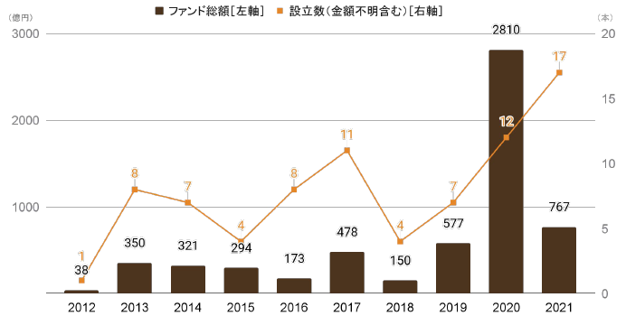
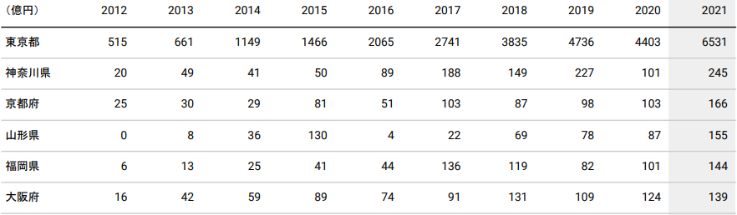
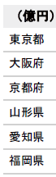
【参考３】戦略の実現により期待される効果（イメージ）
１ー１ 投資魅力向上、大阪・関西経済の活性化
現状
■ バイオ・医療・ヘルスケアの設立ファンド総額と本数
大阪に強みをもつバイオ・医療・ヘルスケア産業では、ファンド総額・本数ともに増加している。
一方で、大阪府に所在するスタートアップ企業への資金調達額は、過去10年で増加しているものの、東京都との差は拡大している。
取組みの方向性
［金融をテコに発展するグローバル都市］
2025年大阪・関西万博や、うめきた２期や中之島未来医療国際拠点等のビッグプロジェクトを進めるため、大阪・関西の国際的知名度を高め、 国内外から人材や投資を呼び込み、金融面からスタートアップの成長を支援するエコシステムの拠点形成、さらには金融系企業やフィンテック企業等を集積させる
注１）国内へのスタートアップ投資を中心に投資を行っているまたは行う予定のファンドのうち投資先企業の業種について言及しているファンドが集計対象、
国内への投資を確認できない場合は集計に含まれない
注２）選好業種は複数を選好している場合があるため、ファンド総額と設立数は重複している場合がある
注３）ファンド金額不明：2016年2本、 2017年0本、 2018年0本、 2019年1本、2020年0本、2021年5本
注４）各年の値は基準日時点までに観測されたものが対象
注５）データの特性上、調査進行により過去含めて数値が変動する
出所）INITIAL（2022年1月30日時点）
■ 国内スタートアップ企業の地域別調達額の推移
期待される効果
万博を通じて、社会実装に向けて試行される「未来社会の実験場」が体現され、大阪に強みを持つ産業を中心にイノベーションが創出され、金融面からスタートアップの成長を支援するエコシステムが形成されている
大阪・関西経済が成長・発展し、投資魅力が増大している
行政による金融系外国企業への支援により、大阪でのビジネスが確実に軌道に乗っている
注１）各年の値は基準日時点までに観測されたものが対象
注２）データの特性上、調査進行により過去含めて数値が変動する。調査進行による影響は金額が小さい案件ほどうけやすく、特に直近年ほど影響を受けやすい
注３）その他は上記以外の都道府県の合計
出所）INITIAL（2022年1月25日時点）

Slide 39
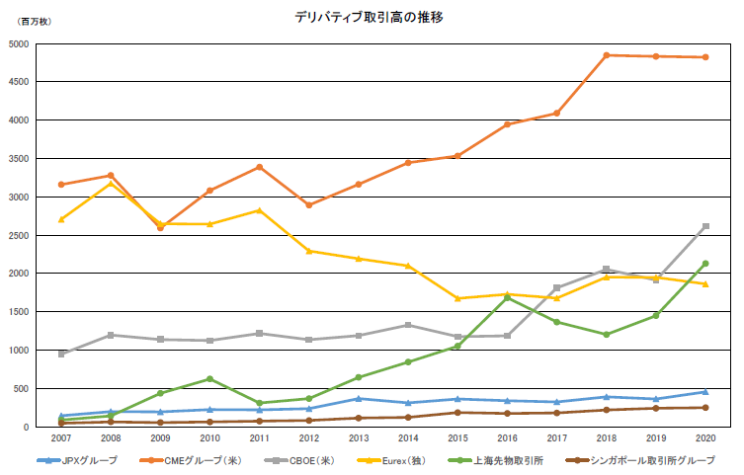
１－２ 投資魅力向上、大阪・関西経済の活性化
現状
約2倍
世界のデリバティブ取引高は10年前と比べて、約2倍と増加傾向にある。これまで中心であった株式・金利関連の先物・オプションに加え、コモディティ関連取引も増加している。
一方、日本のデリバティブ取引高は、増加しているものの、欧米・中国と比べて小さく、シンガポールと同程度にとどまっている。
取組みの方向性
［金融のフロントランナー都市］
（出典）日本取引所グループ提供資料
日本におけるデリバティブ取引の拠点都市として、将来的に有望でエッジの効いた先駆的な金融商品の開発などを行う
CME(米)
期待される効果
CBOE(米)
先物発祥の地である歴史の上に、アジアにおける先駆的なデリバティブの拠点として投資魅力が向上している
エッジの効いた現地性のある金融商品も多数開発され、世界の投資家や外国企業が集積している
JPX
（出典）FIA“AnnualVolumeSurvey

Slide 40
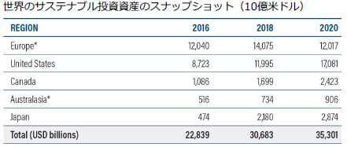
２ 金融面からのSDGｓ推進
現状
世界のESG市場は、2016年から2020年にかけて、1.5倍に拡大しており、その内訳として、グリーンボンド以外のソーシャルボンド、サステナブルボンドの発行も大きく増加している。
また、日本のESG市場も拡大しているものの、マーケットシェアは8%にとどまっている。
取組みの方向性
約1.5倍
［金融のフロントランナー都市］
脱炭素に向けた金融の取組みや企業におけるSDGｓ債の発行などサステナブルファイナンスの先進的な取組みを展開し、金融面からSDGsを推進する
出典：GLOBAL SUSTAINABLE INVESTMENT REVIEW 2020
＜サステナブル債券の発行額＞
期待される効果
グリーンボンド等への投資が加速し、サステナブルファイナンスの先進的な取組みが行われるSDGｓ先進都市としての地位が確立されている
出典：Climate Bonds Initiative

Slide 41
３ 災害等に強い経済の実現
現状
■ 海外主要都市におけるＧＤＰ比較
日本は、他の先進国に比べ、政治・経済・人口が過度に東京に一極集中している。
新型コロナウイルス感染症拡大により、危機事象発生時における東京一極集中のリスクが顕在化した。
また、2020年10月には、東証のシステム障害により、３兆円の取引機会を喪失する事象も発生している。
日本
アメリカ
ドイツ
8.1%
4.9%
12.5%
19.6%
5.9%
7.2%
取組みの方向性
 | 日本 | アメリカ | ドイツ
経済の一極集中の割合 （国内総生産に占める第１都市のＧＤＰ比率） | １９．６％ | ８．１％ | １２．５％
第１・第２都市の比率 | ３：１ | ２：１ | ２：１
［金融をテコに発展するグローバル都市］
自然災害が多いという日本の特徴やシステム障害による投資リスクを軽減するため、金融機関によるBCP・デュアルオペレーション拠点の設置・機能拡充やデータセンターやミドル・バックオフィスの集積に向けた取組みなど、大阪が補完的役割を担える体制づくりを進める
※国内GDPは、県民経済計算を参照
※アメリカ・ドイツの国単位はＯＥＣＤ、都市別はブルッキングス研究所の公表値
▽ 東京一極集中の弊害
期待される効果
・首都直下地震発生時の最大被害推計額
➡ 約95兆円
・世界の大都市の自然災害リスク指数
➡ 東京・横浜が世界主要50都市でワースト１
大阪にデータセンターやミドル・バックオフィスが集積され、日本の金融機能におけるレジリエント（強靭）な都市が実現している
出典：中央防災会議防災対策推進検討会議
首都直下地震対策検討ＷＧ「最終報告」（2013年）、
ミュンヘン再保険会社アニュアル・レポート（2003年３月）

Slide 42
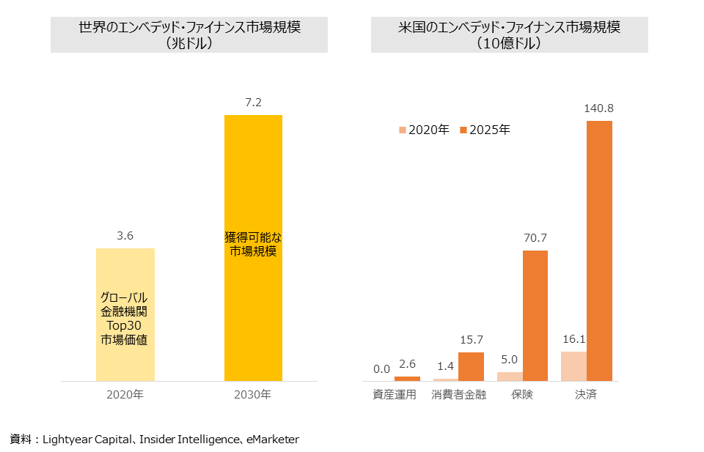
４ 新たな金融技術の活用による生活利便性向上
現状
フィンテックを活用した金融サービスの深化により、例えば、近年の潮流となっているEmbedded finance（金融サービスが金融機能から分解されることによる組込型金融サービス）によって「生活や企業活動を支える情報システム」と「金融サービスを支えるシステム」が連結し、新たなサービスが創造されようとしている。
取組みの方向性
［金融をテコに発展するグローバル都市］
［金融のフロントランナー都市］
万博後もみすえた地域の発展につながるデジタル地域通貨・デジタルIDの発行や「決済」「保険」分野等でのフィンテック技術の活用など金融分野における革新的な社会実験・実装の展開を通じて新たな金融サービスを生み出す
期待される効果
万博を通じて、革新的な金融社会実験・社会実装が可能となり、デジタル化が一層進展している。
金融サービスが一般事業会社に提供されることで、それらを活用するフィンテック企業が台頭し進歩した技術を活用した金融・非金融両面でのサービスにより、キャッシュレス化の推進等、府民の生活利便性が向上している。

Slide 43
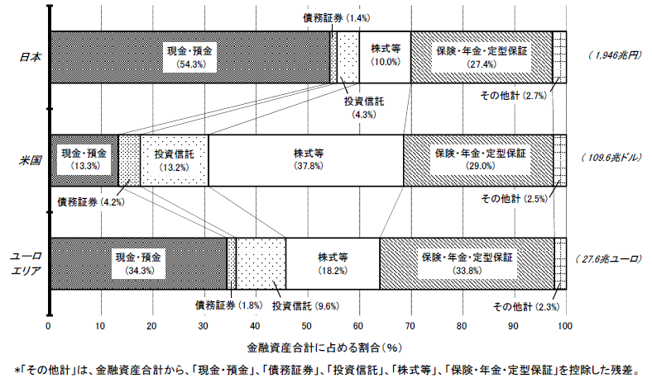
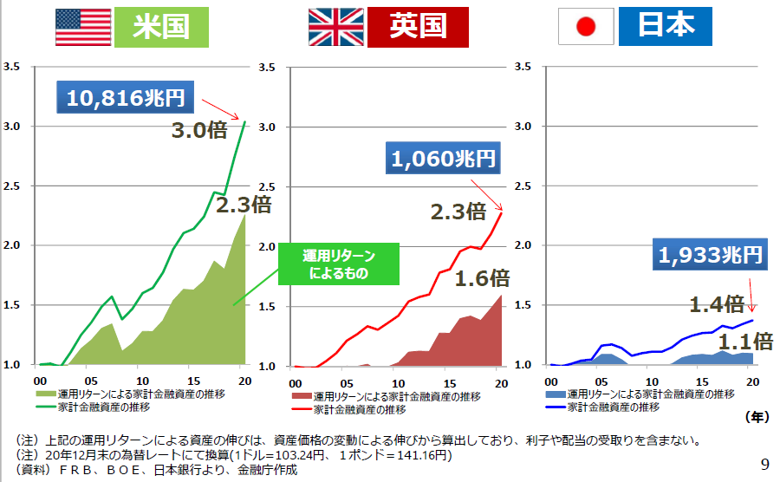
５ 投資マインドの醸成による資産増加
現状
■ 家計の金融資産構成の日米欧比較（2021年3月末）
日本の家計金融資産は、現金･預金が過半数を占め、欧米に比べて投資信託や株式等の比率が低い。
米国・英国の金融資産の推移を見ると、それぞれマクロの家計金融資産は３倍、2.3倍へ進捗している
一方で、日本の金融資産の進捗は、1.4倍に留まっており、運用リターンも低水準となっている。
（1,946兆円）
（109.6兆ドル）
（27.6兆ユーロ）
取組みの方向性
［金融をテコに発展するグローバル都市］
出典：2021年8月20日 日本銀行調査統計局「資金循環の日米欧比較」
府民向けセミナーや学校での金融リテラシー教育の機会を増加させる
■ 家計の金融資産の推移（日米欧比較）
期待される効果
正しい知識に基づく投資マインドが向上し、投資が活発化し、個人の金融資産形成が進んでいる。
出典：財務省作成資料

Slide 44
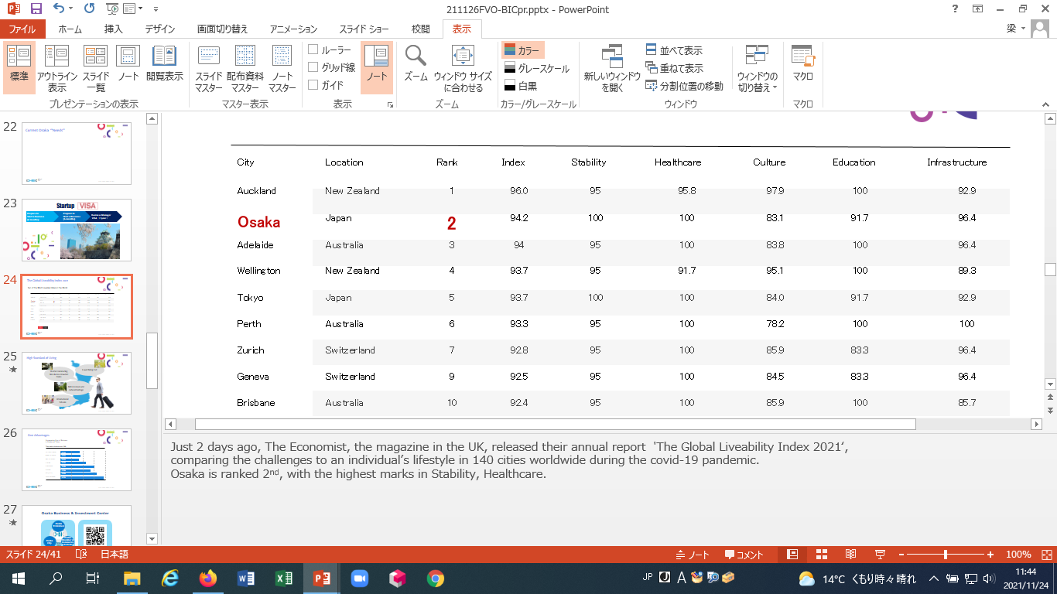
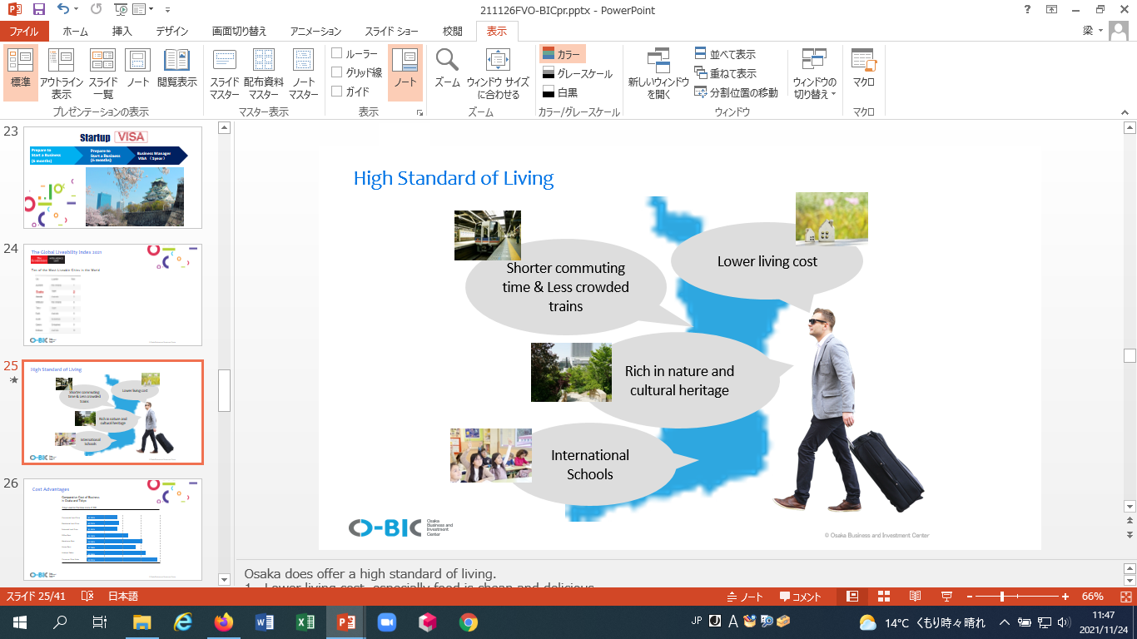
６ 国際金融都市として大阪・関西のステータス向上
現状
大阪は世界の住みやすさランキングで第2位（2021年 「The Global Liveability」（The Economist））となっており、特に安定性（Stability）・
ヘルスケア（Healthcare）の評価が高い。
■ Ten of the Most Liveable Cities in the World
（世界で最も住みやすい10の都市）
取組みの方向性
［金融をテコに発展するグローバル都市］
［金融のフロントランナー都市］
教育・医療等の生活環境整備や在留資格の特例の活用など高度外国人材などの受入れに向けた取組みを推進するとともに、大阪の投資魅力を発信する
期待される効果
インターナショナルスクールの整備や多言語化の促進等生活環境も整備され、府民や外国人にとって、さらに住みやすい街となっている
豊かな生活環境や投資魅力によりフィンテック企業を含む金融系外国企業や投資家等が集積している
（出典）O-BIC作成資料

